Slide 1
Actor作成
ゲーム上でプログラム処理によって動くものをActorと呼びます。
簡単なActorの制作を通して、C++とBlue Printについて学習します。

Slide 2
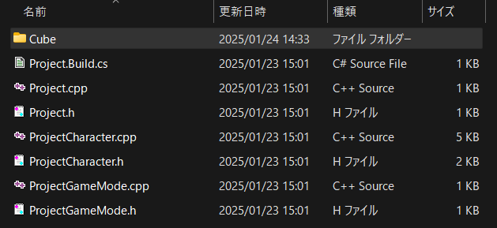
Actor作成
CPP/Hファイルを作成するときは、まず保存場所を用意します。
「プロジェクト名 > Source > プロジェクト名」フォルダを開き、
Cubeフォルダを追加します。

Slide 3
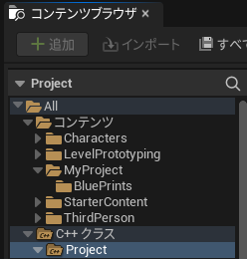
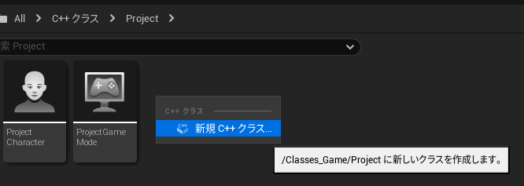
Actor作成
Unreal Engineのコンテンツブラウザで「C++クラス」内にある、
「プロジェクト名」フォルダを開きましょう。
そして空いている箇所を右クリックし「新規C++クラス」を選択します。

Slide 4
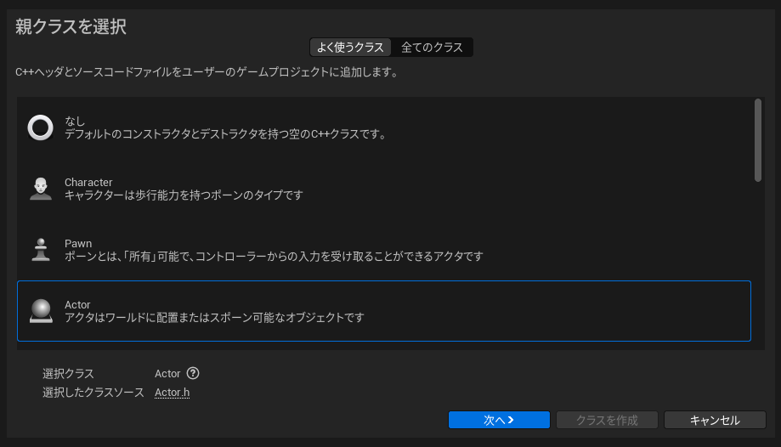
Actor作成
オブジェクトにはいくつか種類があります。
今回はActorを選択します。

Slide 5
Actor作成
補足：以下の用途に合わせて選択します。
■Character
アクションゲームのように歩行、ジャンプが必要な場合
■Pawn
シューティングゲームのように入力に合わせて移動する場合
■Actor
入力操作は無く、プログラムやBPで動作するオブジェクト
敵やギミックなどはこれ

Slide 6
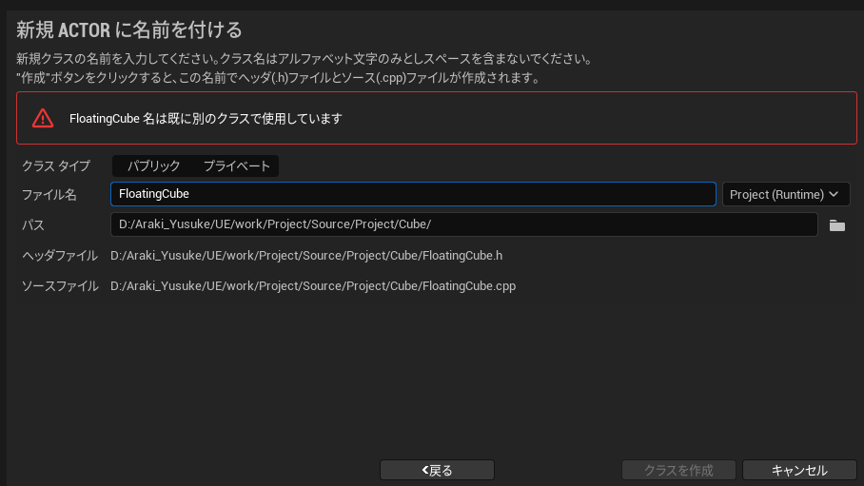
Actor作成
ファイル名を記入し、保存場所を先ほどのCubeフォルダに設定して、
作成しましょう。

Slide 7
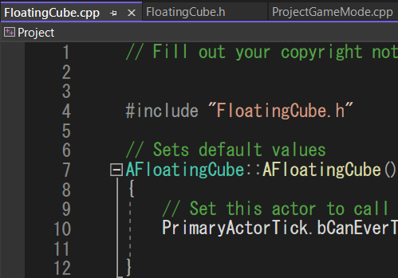
Actor作成
CPPファイルのインクルードパスがずれているので修正します。
（UEの仕様です。。）

Slide 8
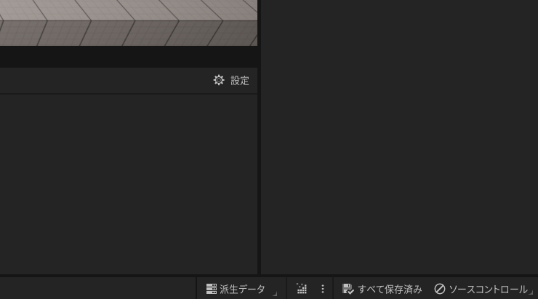
Actor作成
CPPを初めて作ったので、コンパイルしてみましょう。
UEエディタの右下のボタンからコンパイルできます。

Slide 9
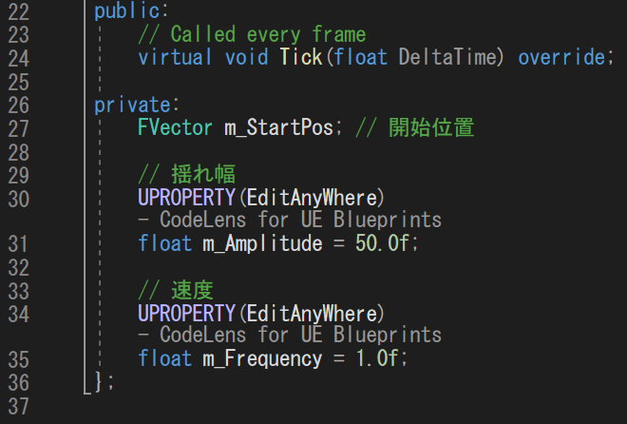
Actor作成
FloatingCube.hを書きます。

Slide 10
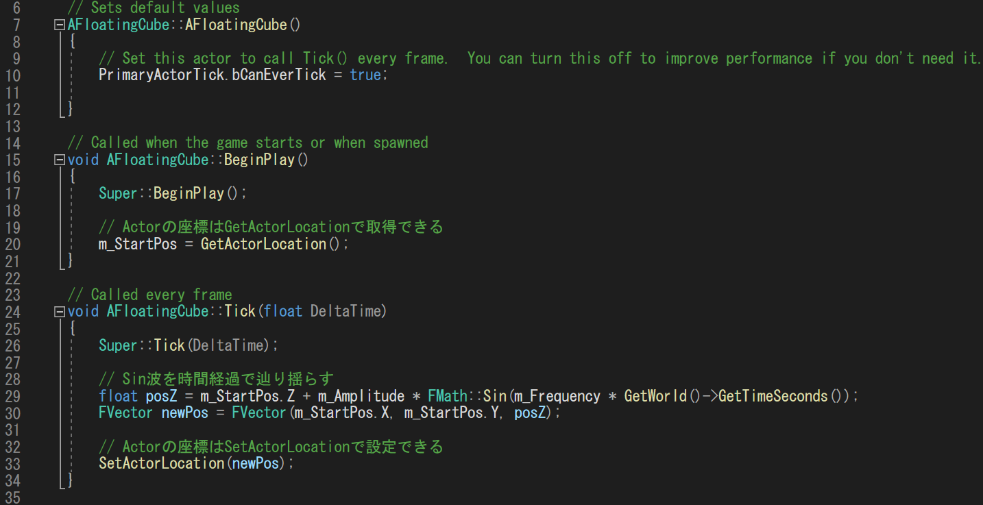
Actor作成
FloatingCube.cppを書きます。

Slide 11
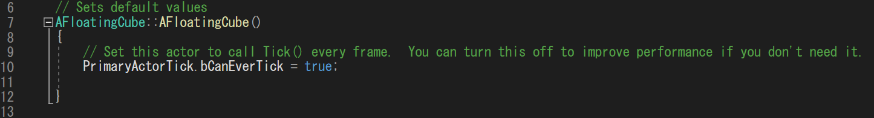
Actor作成 解説
UEのCPPのコンストラクタは、
Actorをレベルに配置したときに1回だけ呼ばれます。
ゲーム起動中でなくても、
制作中にドラッグ＆ドロップでレベルに配置しても呼ばれるので気を付けましょう。
※あまり複雑な処理は書かないこと

Slide 12
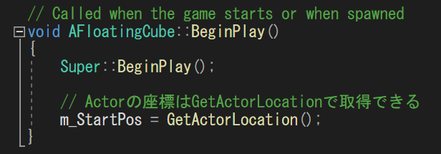
Actor作成 解説
BeginPlay関数はゲーム開始時やゲームにスポーン（出現）したときに、
一度だけ呼ばれます。
更新前の準備の処理を書きましょう。

Slide 13
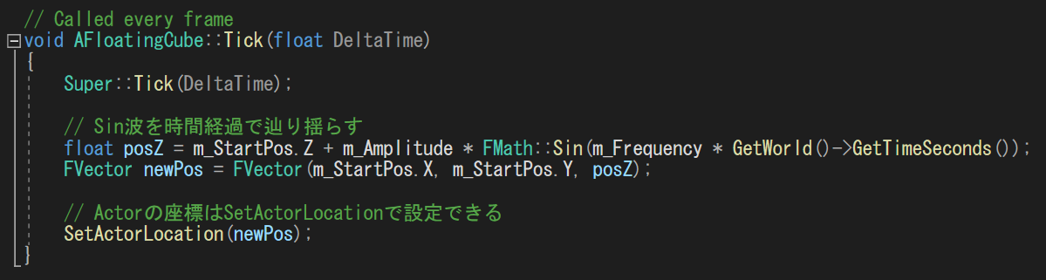
Actor作成 解説
Tick関数は毎フレーム呼び出される更新処理です。
移動処理などを書きます。
ここまで書いたらコンパイルしましょう。

Slide 14
Actor作成
プログラムにはActorの機能のみを書きました。
まだこのActorがどんな形状なのか、どんな速度なのか設定をしていません。
これらの設定はブループリント（BP）で行います。

Slide 15
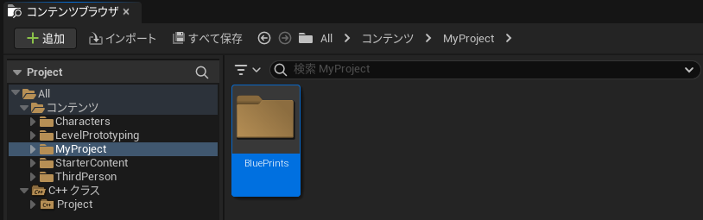
Actor作成
まずはBPの保存場所を追加します。
「MyProject > BluePrints」を追加しましょう。

Slide 16
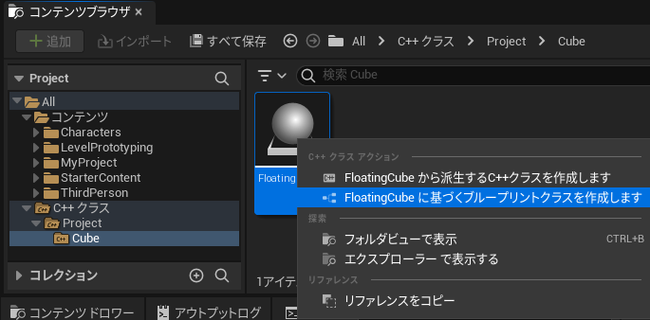
Actor作成
先ほど書いたCPPクラスを右クリックして、
「〇〇に基づくブループリントクラスを作成します」を選択します。

Slide 17
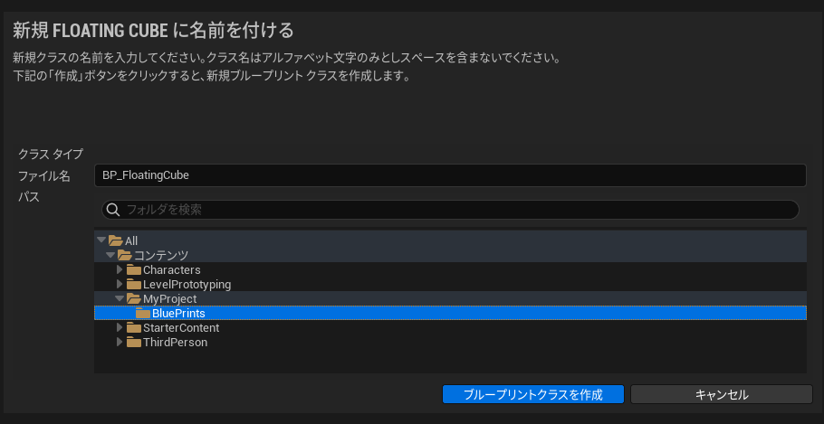
Actor作成
ファイル名と保存場所を設定して作成します。
※BPファイルは頭に「BP_」を付けることが一般的です。

Slide 18
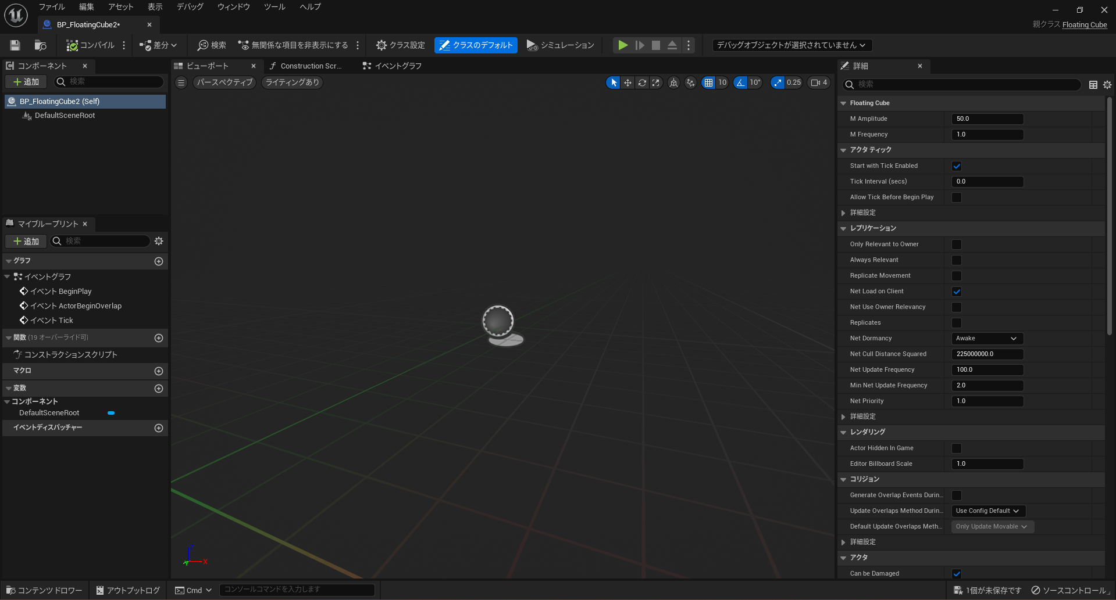
Actor作成
作成したBPを開いてみましょう。
ここから詳細な設定をしていきます。

Slide 19
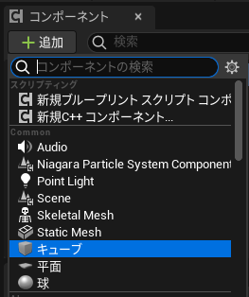
Actor作成
コンポーネントの追加ボタンからキューブを選択しましょう。

Slide 20
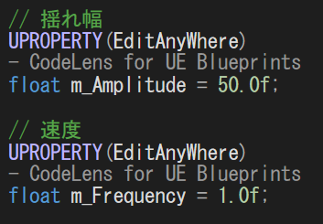
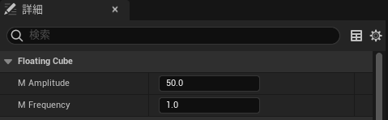
Actor作成
メンバ変数にEdit Any Whereがついている変数は、
BP側で設定できます。
一番上のコンポーネントを選択すると表示されます。

Slide 21
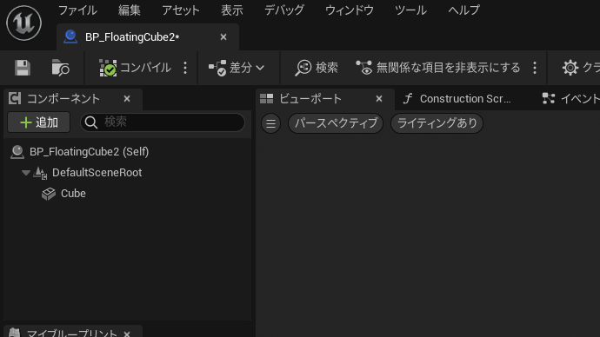
Actor作成
BPも編集したらコンパイルしましょう。

Slide 22
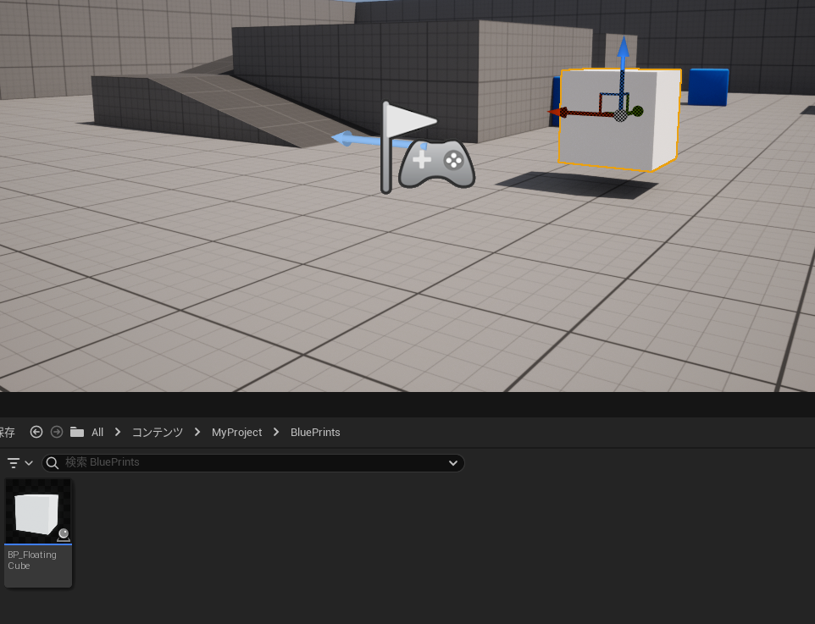
Actor作成
BP_FloatingCubeをレベルに配置し、動作確認しましょう。

Slide 23
Actor作成 まとめ
プログラムで動かすActorは以下の手順で作成しましょう。
１．CPPクラスを作成
２．CPPクラスを右クリックしてBPを作成
３．プログラムとBPを編集して実装作業する

Slide 24
Actor作成 おまけ
今回登場したものはUnityで例えられていたりします。
Unity | Unreal Engine
Prefab | Blue Print
C#スクリプト | C++クラス
Serialize Field | Edit Any Where
Game Object | Actor
■参考
Unity から Unreal Engine への移行の概要 | Epic Developer Community
用語は覚えやすい方法で覚えましょう。

